Slide 1


Expérimentation Sudoc FRBR/LRM
SAISON 2
Description
Contexte et objectifs de cette seconde expérimentation
Fonctionnement et visualisation des résultats par le nouvel algorithme
Comment participer pour renforcer la qualité des données « regroupées » ?
Prérequis :
Consulter la documentation disponible sur le GM : http://documentation.abes.fr/sudoc/autres/SudocFRBR-ALGOCLC2.htm et les derniers billets sur le sujet du blog Oubipo : https://oubipo.abes.fr/?s=frbr+sudoc
Public
Tous catalogueurs et correspondants en charge du signalement dans le Sudoc
Intervenant
Ilhem Addoun Poliakow,
en charge de l'expérimentation FRBR Sudoc (Service Autorités et Référentiels)
Modérateur : Olivier Kosinski
La formation débutera à 11h, merci de votre patience…
Attention : La session sera enregistrée afin d'être diffusée sur notre plateforme d'autoformation http://moodle.abes.fr.
En rejoignant cette session, vous consentez à ces enregistrements.

Slide 2
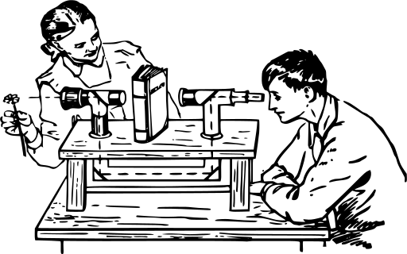
plan
Partie 1 : Contexte et objectifs
Partie 2 : Fonctionnement et visualisation
Partie 3 : Comment participer ?

Slide 3
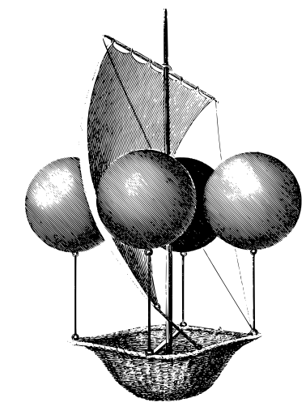
PARTIE 1 : Contexte et objectifs

Slide 4






Contexte
Utiliser un algorithme opportunément disponible pour :
  calculer automatiquement des regroupements (grappes ou clusters) de notices bibliographiques censées représenter une même œuvre dans la base de production du Sudoc
  créer des notices de regroupement (pré-notice d’œuvre) de type autorité (Tr) auxquelles sont rattachées des grappes (ou clusters) de notices bibliographiques.
A partir d’une modélisation a minima :
  identifier l’entité œuvre
Et un processus entièrement automatisé :
  L’algorithme tourne toutes les nuits pour créer, modifier ou supprimer des grappes de notices bibliographiques et les notices autorité de regroupement.
220133
220143
Frise chronologique
220173
220183
2009 /20103
220193
fin de CBS ?
23 octobre
Algoclc1
|2ème ------------>
expérimentation Sudoc FRBR/LRM
14 octobre
Algoclc2
|1ère expérimentation Sudoc FRBR------------------------------------>
…. Code de catalogage RDA ……………
….Projet SGBm mis en place…………………….
Le modèle FRBR évolue avec FRAD et FRSAD----------------------------> Fusion FRBR/FRAD/FRSAD =>
IFLA LRM publié

Slide 5

Objectifs
Grand principe retenu pour cette seconde expérimentation :
Obtenir des grappes de notices bibliographiques cohérentes, quitte à créer moins de clusters ou plus de petits clusters.
Principaux objectifs visés :
  évaluer le périmètre de données que ce programme peut traiter correctement dans le Sudoc (hors anomalies dues aux questions de catalogage)
  mesurer ce qu'il faudra traiter d'une autre façon
  détecter les anomalies dues à des problèmes de catalogage et ainsi améliorer la qualité des données.

Slide 6
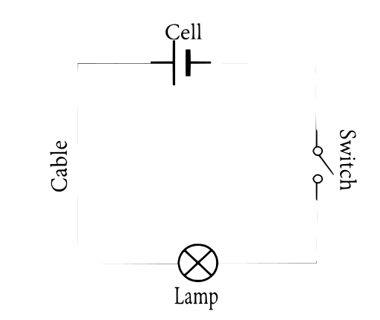
Partie 2 : fonctionnement et visualisation

Slide 7
Fonctionnement
Principes généraux encore d’actualité (Algoclc1 & 2)
Identification de l’entité œuvre uniquement
Opérations entièrement automatisées
Une notice bibliographique ne peut appartenir qu’à un seul cluster à la fois
Création d’une notice autorité de regroupement (Tr)
Agrégats et notices uniques ou isolées sont exclus des traitements (il doit y avoir au minimum 2 notices bibliographiques avec localisation qu’il est possible de rassembler).
+ Algoclc2
Seules les notices localisées sont traitées
Les notices de thèses bénéficient d’un traitement particulier pour limiter la création de clusters aux notices correctement signalées et privilégier la notice originelle comme notice de référence pour construire la notice de regroupement.
Mi-octobre 2019 :
≈ 1 200 000 notices autorité de regroupement
≈ 3 500 000 notices bibliographiques liées à un cluster

Slide 8
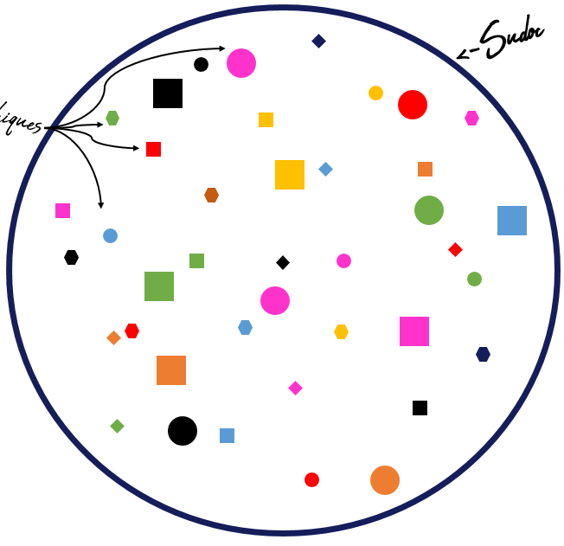

Fonctionnement
Algoclc2 opère en 2 étapes

Slide 9
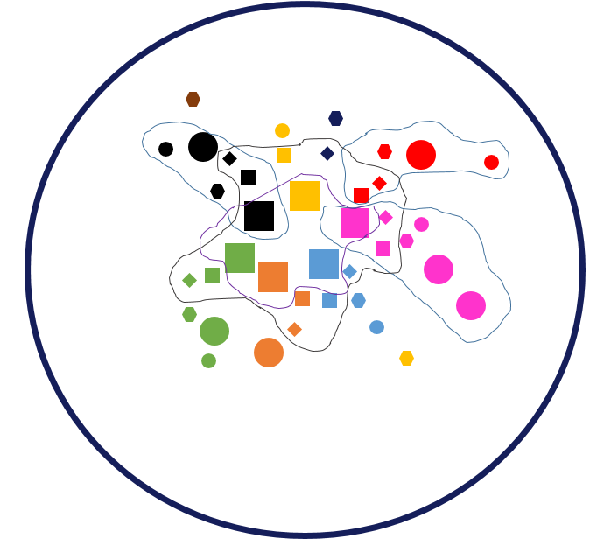
Fonctionnement
Algoclc2 opère en 2 étapes
Etape 1 : générer des clés de comparaisons titres pour créer des sous-ensembles de notices.
Objectif : avoir plus de bruit que de silence pour favoriser les opportunités de comparaisons de notices avant de créer des grappes dans la seconde étape de traitement.
Zones unimarc utilisées :
B200, B454 et B500
titre propre
complément de titre

Slide 10
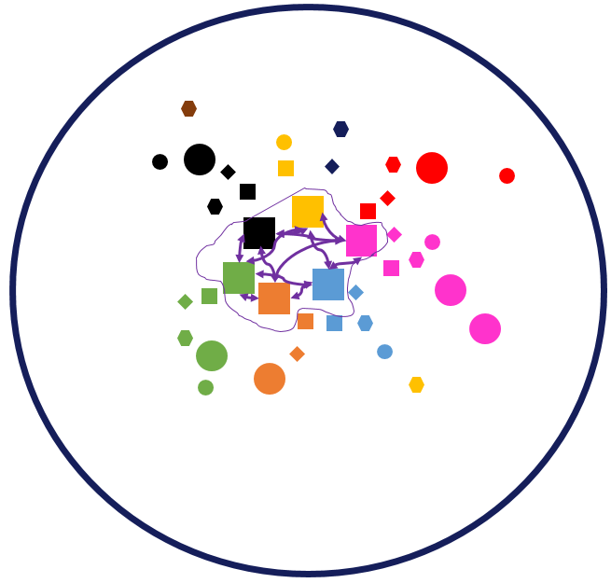
Fonctionnement
Algoclc2 opère en 2 étapes
Etape 2 : créer ou mettre à jour des grappes de notices bibliographiques liées à une notice autorité de regroupement (Tr).

Slide 11
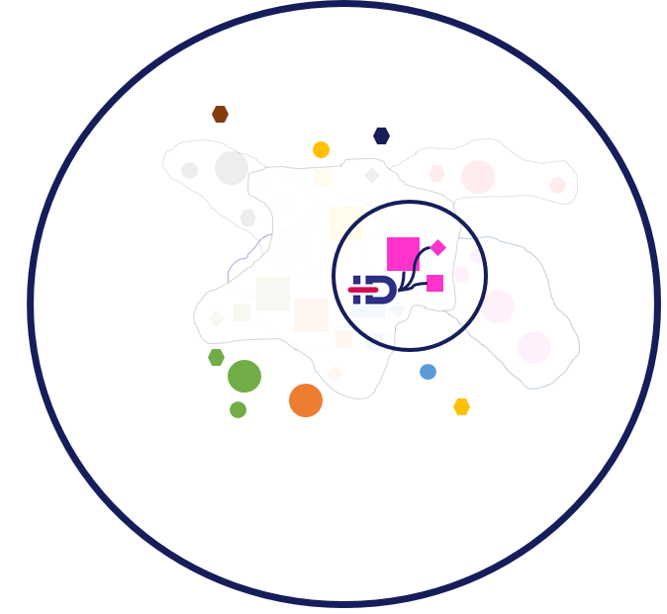


Fonctionnement
Algoclc2 opère en 2 étapes
Etape 2 : créer ou mettre à jour des grappes de notices bibliographiques liées à une notice autorité de regroupement (Tr).

Slide 12
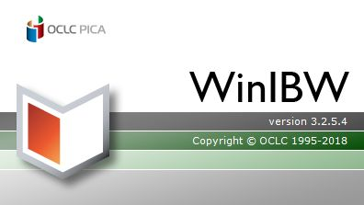

visualisation
WinIBW reste la seule interface de visualisation
Légende des diapositives suivantes
 | Pour désigner la copie d’écran d’une notice autorité
 | Pour désigner une copie d’écran d’une notice bibliographique

Slide 13
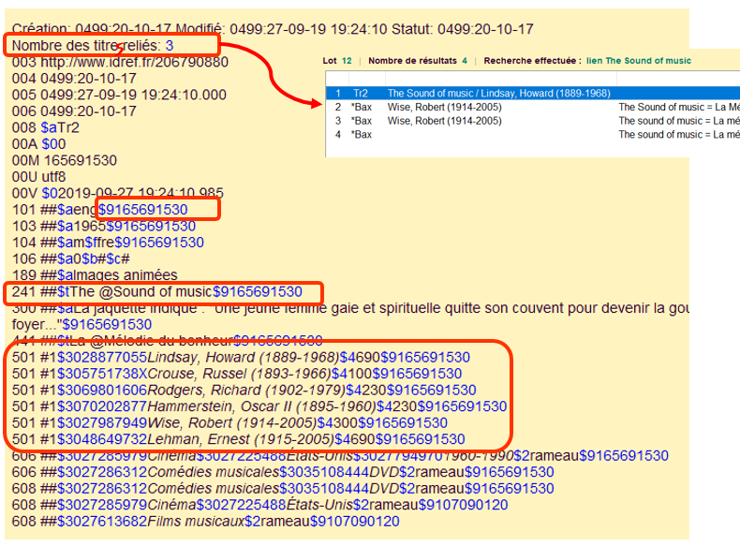
visualisation
Notice autorité de regroupement
Affichage du nombre de notices bibliographiques liées
  Le lien cliquable sur ce nombre permet d’afficher la liste des notices liées
  (équivalent de la commande REL TT)
Chaque zone alimentée par une notice bibliographique conserve le PPN cliquable de la « notice source » dans une sous-zone $9.
Affichage du titre de l’œuvre (zones A231/A241) éléments pris en compte après le caractère de non tri @ : titre et complément de titre (s’il existe)
Affichage du ou des auteurs en zone A5X1 uniquement
  Seuls les auteurs ayant un code de fonction de niveau œuvre sont affichés
Liste des zones de la notice de regroupement Tr :
http://documentation.abes.fr/sudoc/autres/Srtucture-Tr_Correspondances-Zones_Bib.pdf

Slide 14
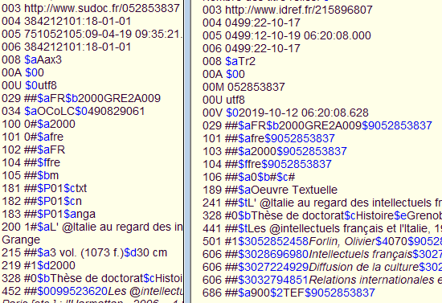

visualisation
Notice autorité de regroupement
Pour les thèses :
la « notice originelle » est la notice de référence du cluster
la zone 029 est désormais affichée.

Slide 15
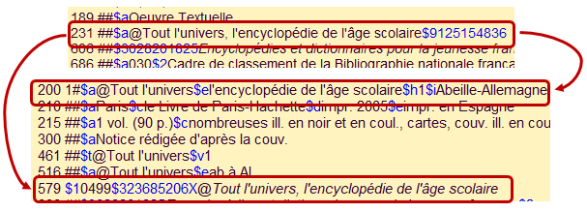
visualisation
Notices bibliographiques
La zone B579 est toujours présente mais sans la mention de responsabilité.
PPN notice bibliographique source de la zone de titre
Titre de la notice de regroupement
PPN 23685206X
Extrait de la notice bibliographique liée
PPN 125154836
PPN notice Tr à laquelle est reliée la notice bibliographique
Expansion reproduisant la chaîne de caractères de la zone A231

Slide 16



PARTIE 3 : Comment participer ?

Slide 17




COMMENT PARTICIPER ?
En contrôlant la qualité des notices bibliographiques
Cliquez sur le lien de la zone B579 que le titre vous semble incohérent ou non
Vérifiez la pertinence des données rapprochées dans la notice de regroupement
Retrouvez plus facilement une notice « fautive » ($9PPN source) pour corriger ou enrichir les données
Contrôlez le résultat le lendemain et faites remonter les anomalies qui ne proviennent pas du catalogage.
Application Sudoc espace PRO > Domaine “Autres”

Slide 18
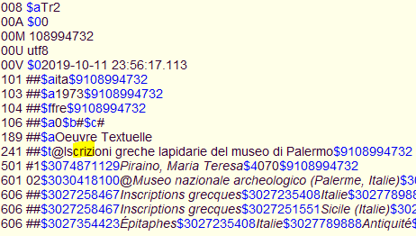

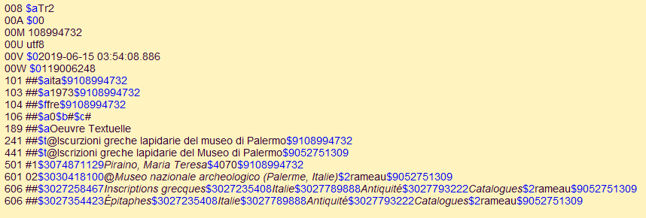

COMMENT PARTICIPER ?
Repérer des erreurs de saisie :
la faute de frappe qui se prenait pour un titre
Une zone de variante de titre de la notice de regroupement n’en est pas une. Il suffit de cliquer sur le PPN en lien dans la sous-zone $9 de la zone A241 et de corriger la notice bibliographique pour faire disparaître cette anomalie dès le lendemain.
J+1

Slide 19
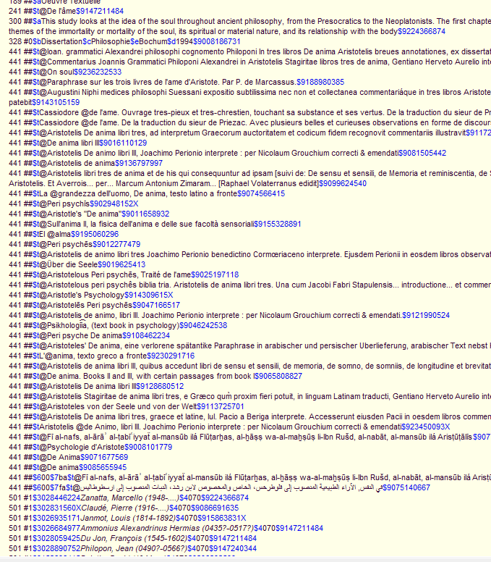
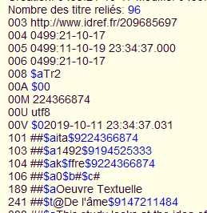
COMMENT PARTICIPER ?
s
Débusquer les erreurs de liage de notices autorité :
Etats d’âme 1/2
La notice de regroupement PPN 209685697 « De l’âme » contient un méli-mélo de variantes de titres de l’œuvre et beaucoup (trop) d’auteurs.
La chasse aux erreurs dans les 96 notices bibliographiques liées peut commencer par le repérage des notices « Titre uniforme » liées à tort en zone B500.
Un clic sur le nombre de notices liées en haut de la notice…
s

Slide 20
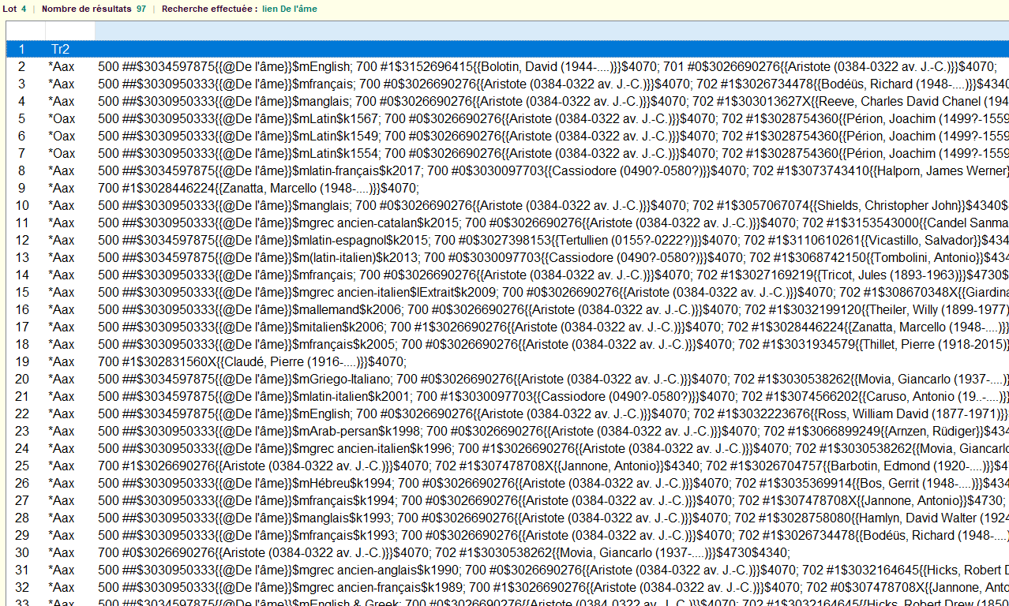




COMMENT PARTICIPER ?
Débusquer les erreurs de liage de notices autorité :
Etats d’âme 2/2 : Cassiodore Vs Aristote
… et une commande AFF K:500:700:701:702 plus tard…
PPN 034597875 (Tu)
230 ##‎$8frefre‎$91y‎$a@De l'âme 300 0#‎$aAuteur : Cassiodore
PPN 030950333 (Tu)
230 ##‎$8frefre‎$91y‎$a@De l'âme 300 0#‎$aAuteur : Aristote

Slide 21
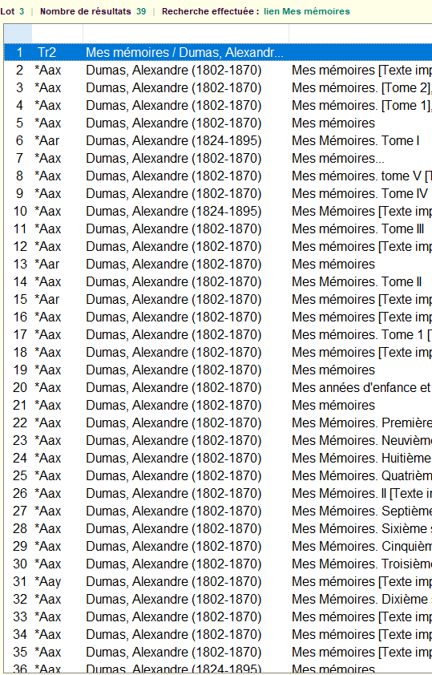

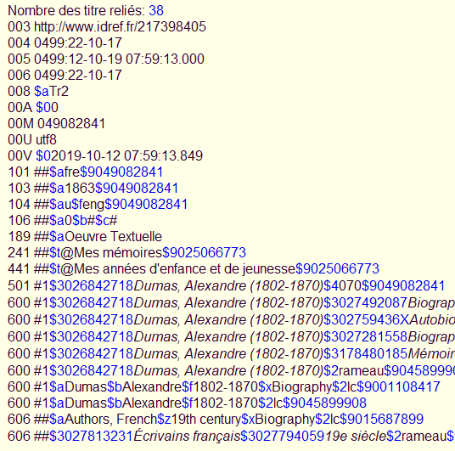
COMMENT PARTICIPER ?
Débusquer les erreurs de liage de notices autorité… suite :
Dans la famille Dumas, je voudrais le père
La notice de regroupement et le cluster sont corrects.
L’affichage de la liste des notices bibliographiques
liées révèle des erreurs de liage de notice autorité.
s

Slide 22
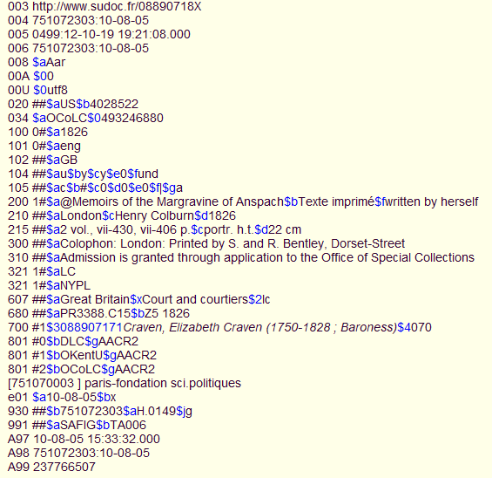
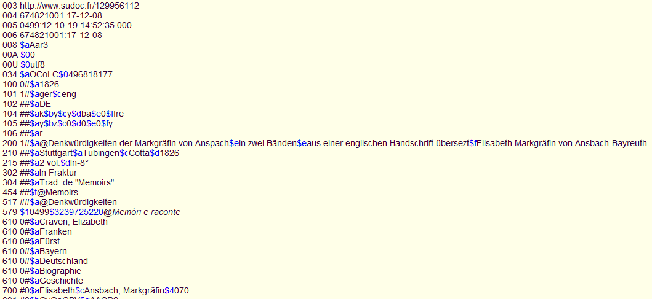

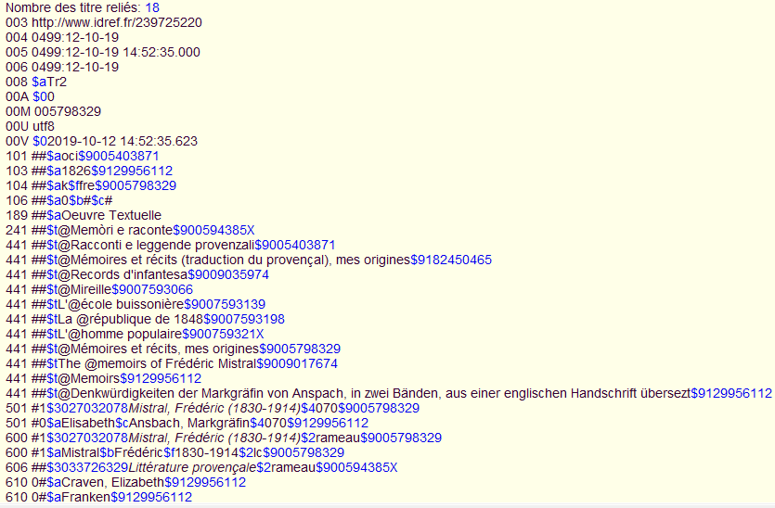
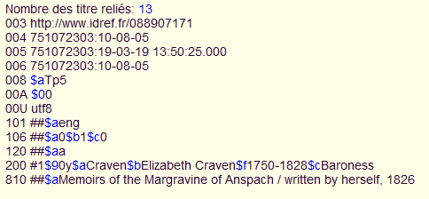

COMMENT PARTICIPER ?
Créer des zones de liens pertinentes :
Quand Elisabeth s’invite chez Frédéric…
Ici, le catalogage doit être affiné pour la notice bibliographique liée PPN 129956112 afin de rendre à Frédéric ce qui appartient à Mistral.
PPN 129956112
Compléter le titre
Créer un lien

Slide 23
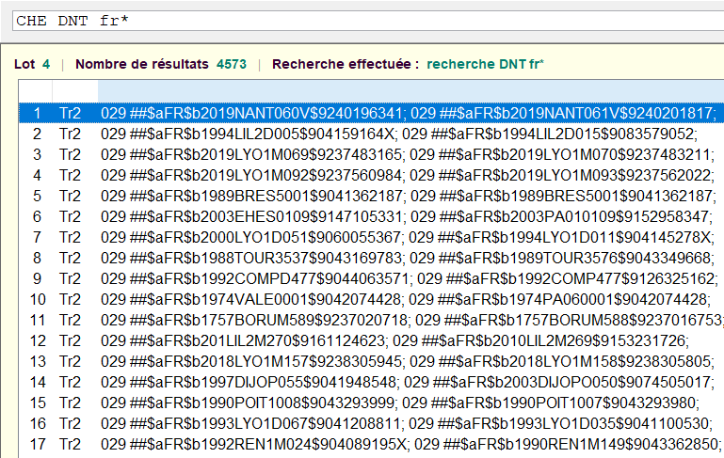
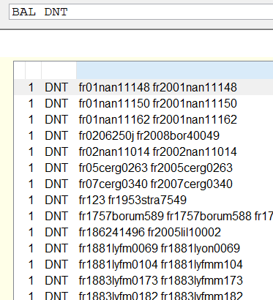
COMMENT PARTICIPER ?
Les thèses privilégiées avec l’index DNT
L’index DNT («Doublon» Numéro National de Thèse) sélectionne les notices de regroupement, ainsi que les notices bibliographiques comportant plus d'une zone B029. La commande BAL DNT ou CHE DNT… permet ainsi de repérer des anomalies dues à des erreurs de saisie, la présence de doublons, etc.

Slide 24
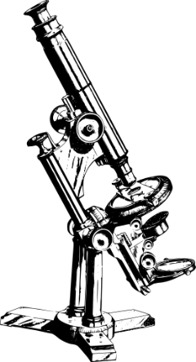
COMMENT PARTICIPER ?
Pendant ce temps à l’Abes :
Préparation de la phase 3 de la recette pour l’Algoclc2
Evaluer l’Algoclc2 sur un échantillon représentatif début 2020 : un travail collaboratif en interne à l’Abes qui s’appuiera aussi sur les retours et la curation des données faits par le réseau
Pour réfléchir ensuite en interne à la suite à donner selon les résultats obtenus qui doivent alimenter les chantiers prioritaires issus du projet d’établissement.

Slide 25
à retenir…
CONTEXTE et OBJECTIFS :
  Algorithme OCLC avec modélisation a minima pour déterminer le niveau œuvre dans les données existantes du Sudoc
  Obtenir des grappes de notices bibliographiques cohérentes
FONCTIONNEMENT et VISUALISATION :
  Processus automatisé sans intervention manuelle sur les notices de regroupement et les zones B579
  Interface professionnelle WINIBW uniquement
COMMENT PARTICIPER ?
  Améliorer les notices bibliographiques et d’autorité liées à une notice de regroupement pour faciliter le travail de l’algorithme et ainsi mieux évaluer sa pertinence
  Faire remonter les anomalies qui ne relèvent pas du catalogage.

Slide 26
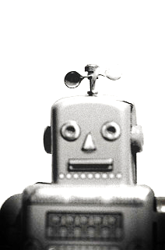
Des questions ?
Documents d’appui
Guide méthodologique http://documentation.abes.fr/sudoc/autres/SudocFRBR-ALGOCLC2.htm
Blog Oubipo https://oubipo.abes.fr/?s=frbr+sudoc

